Slide 1
La généalogie de la presse vidéoludique
Comment l’évolution d’un objet redéfinit les
pratiques rédactionnelles de ceux qui le couvrent.
Boris KRYWICKI
Université de Liège (Belgique)
Liège Game Lab – LEMME (Laboratoire d’Etude sur les Médias et la Médiation)

Slide 2
Les pionniers

Slide 3
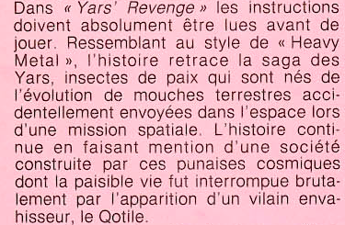
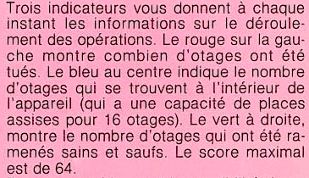
Les Pionniers

Slide 4
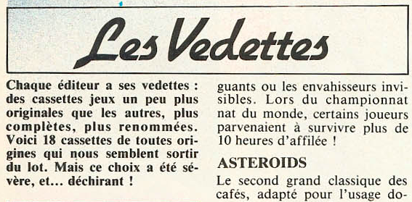
Les pionniers
Les « tubes » et les « vedettes », Tilt n°2 (nov. 1982)

Slide 5
Les pionniers

Slide 6
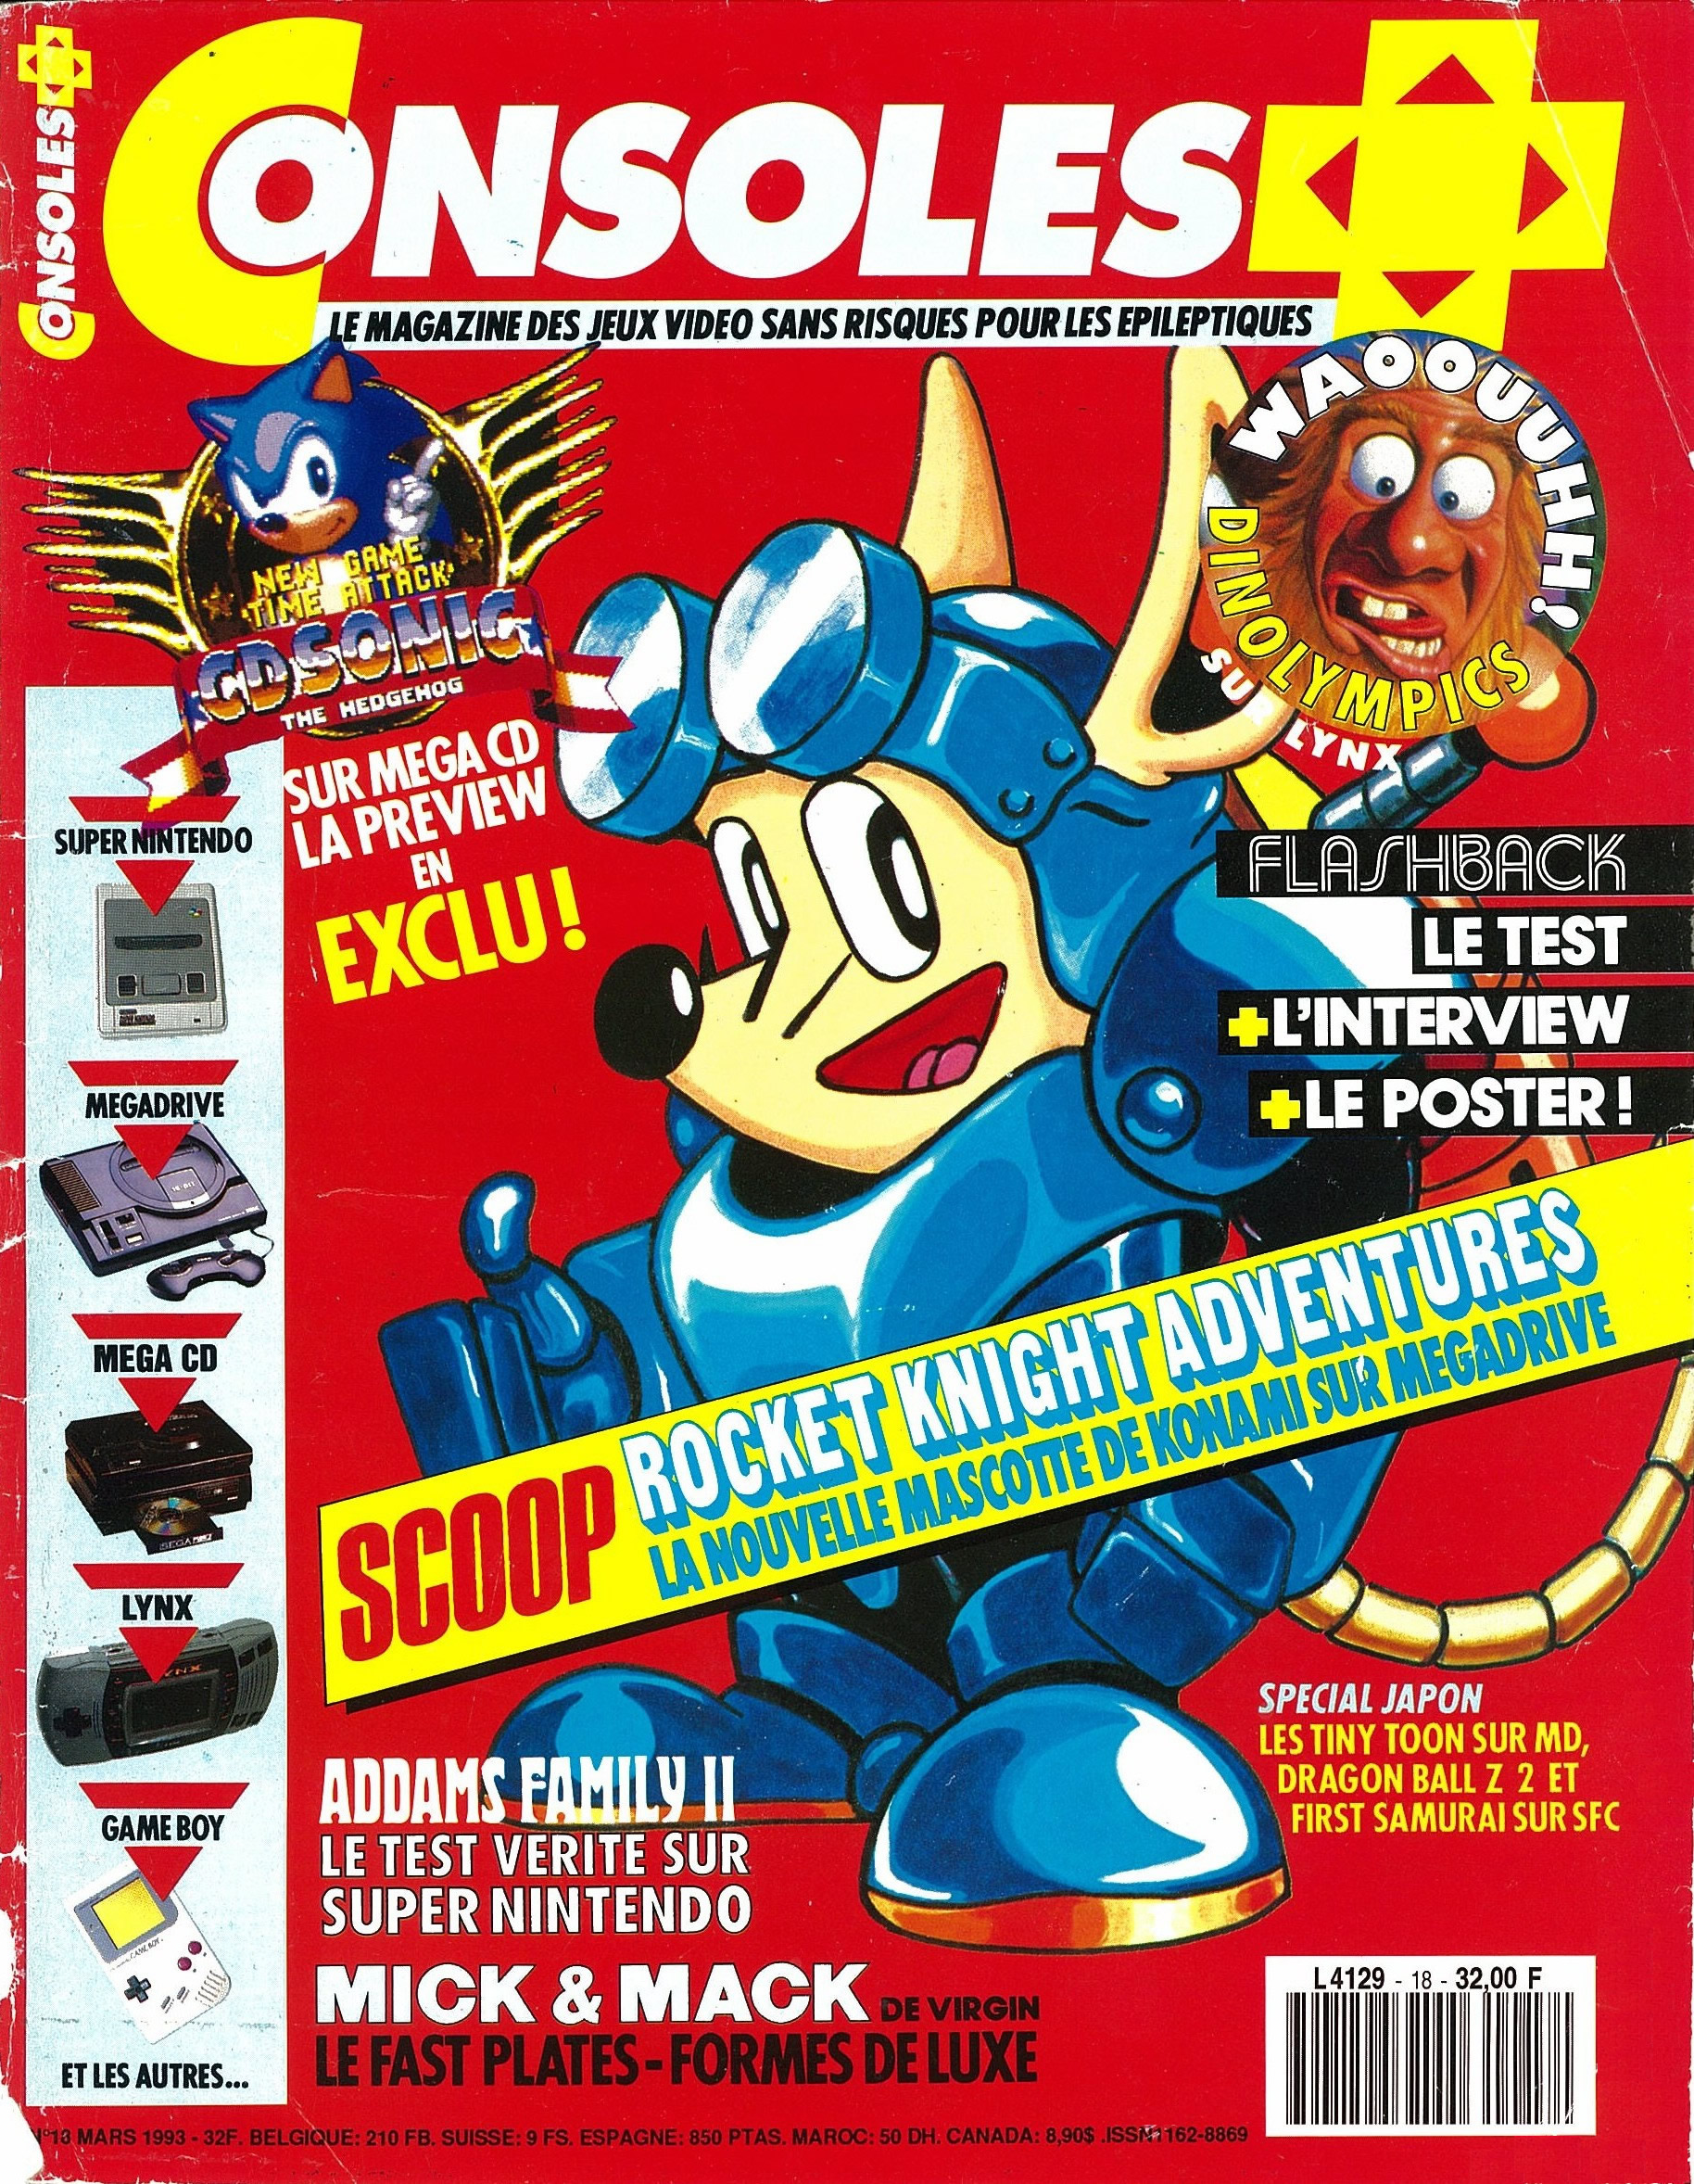
L’âge d’or

Slide 7
L’âge d’or
Génération 4 n°28 (déc. 1990), Consoles + n°40 (fév. 1995) et 70 (nov. 1997)

Slide 8
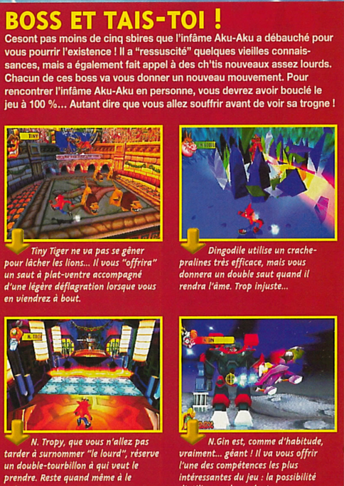
Jouer par procuration
Exemple issu de Consoles + n°90 : L’encadré d’un test de Ape Escape

Slide 9
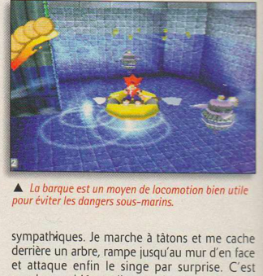
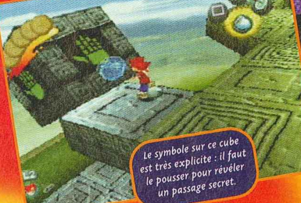
Jouer par procuration

Slide 10
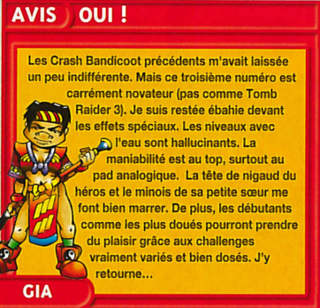
Se rassembler entre passionnés, autour d’un humour potache
L’ours de Super Power n°11 : Un encadré dédié à des informations formelles devient un lieu de private jokes.
L’avis d’une rédactrice, représentée par un avatar « cartoon ». Consoles + n°83 (déc. 1998)

Slide 11
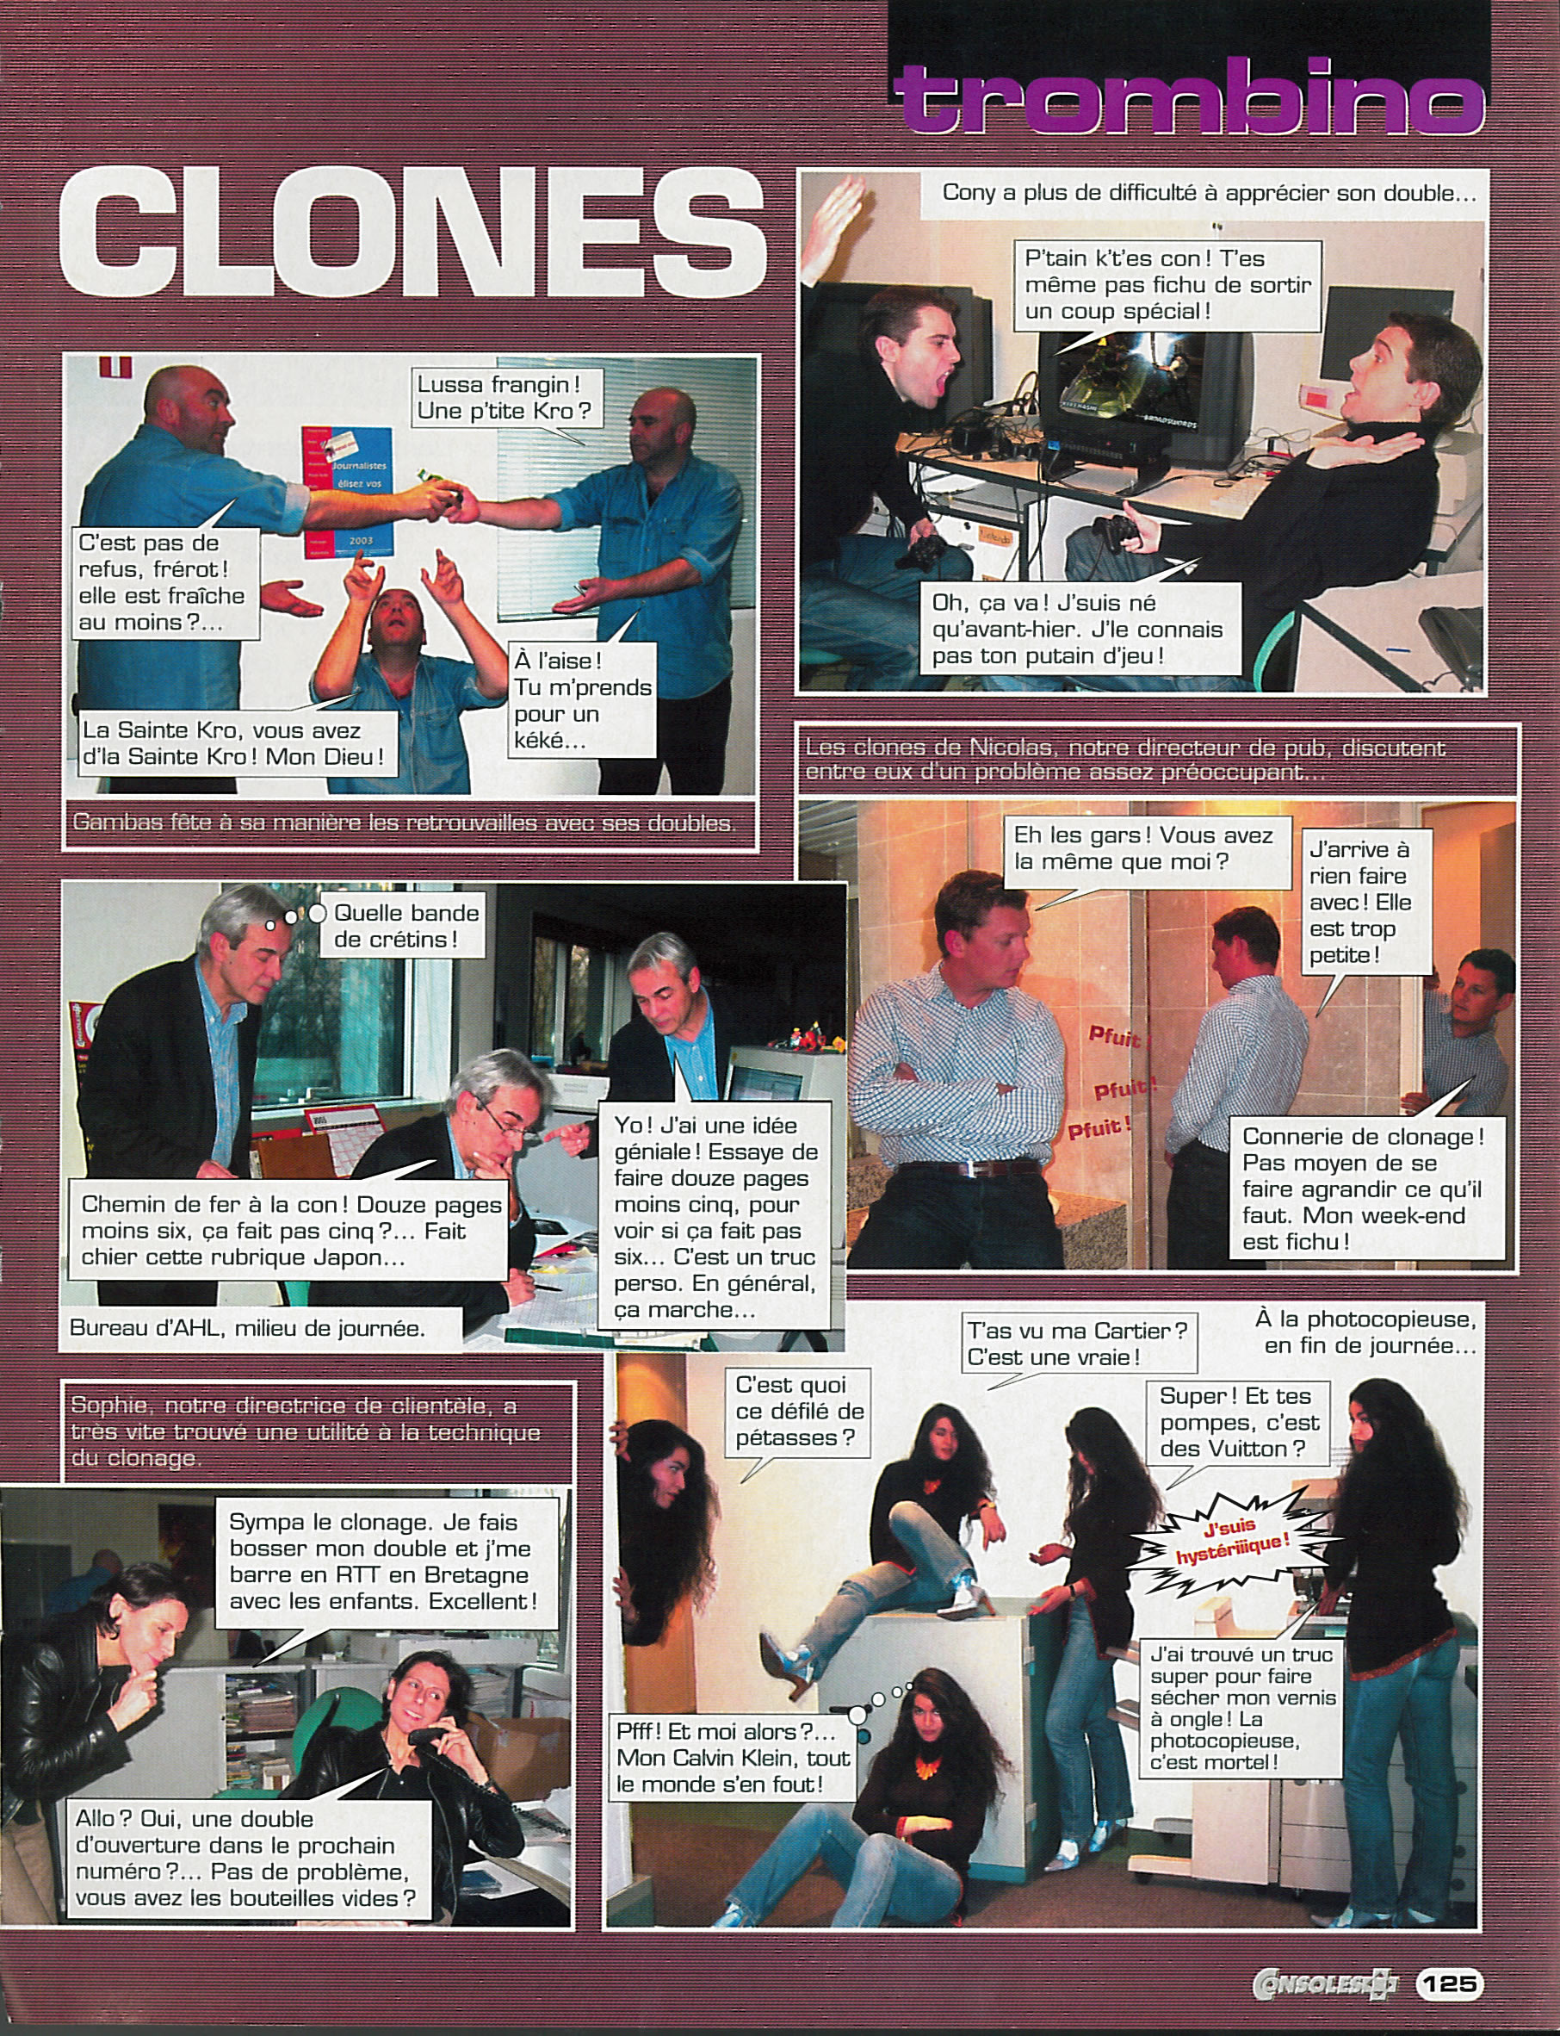
Se rassembler entre passionnés, autour d’un humour potache
« Trombino » du Consoles + n°133

Slide 12
Célébrer plutôt que critiquer

Slide 13
Célébrer plutôt que critiquer
Consoles +,
Décembre 1994, n°38.
Mais aussi « Tilt d’or » (Tilt), « Mégastar » (Joypad),
« Mégahit » (Joystick), …
Terme spécifique : « Ce jeu est un MUST ! »
Des labels évidemment repris par les éditeurs de jeux vidéo…

Slide 14
L’âge d’or

Slide 15
La généalogie, des 1980’s aux 1990’s

Slide 16
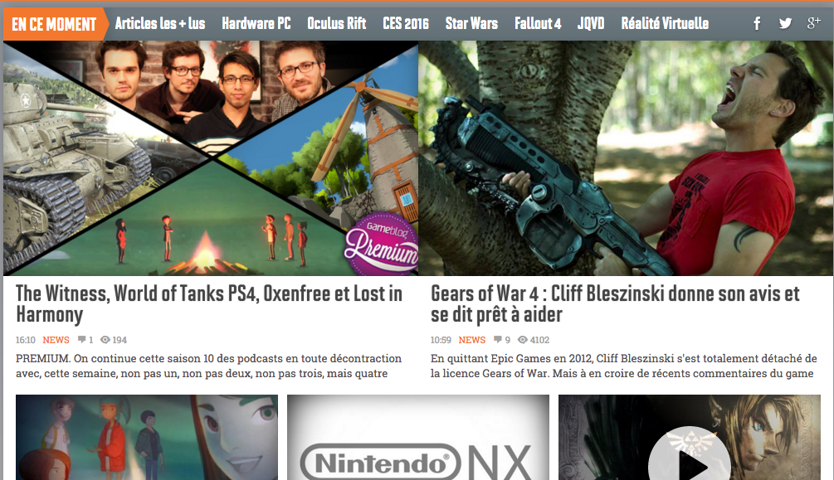
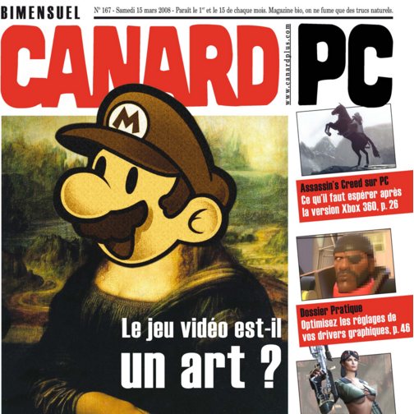
La presse jeu vidéo contemporaine

Slide 17
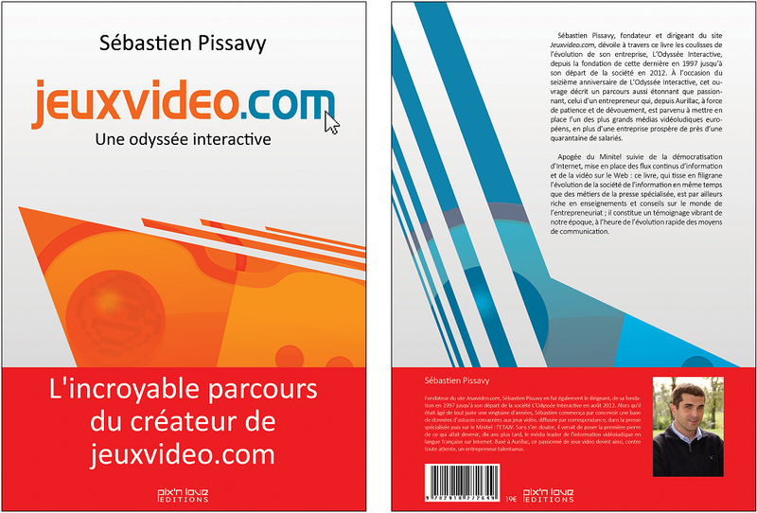
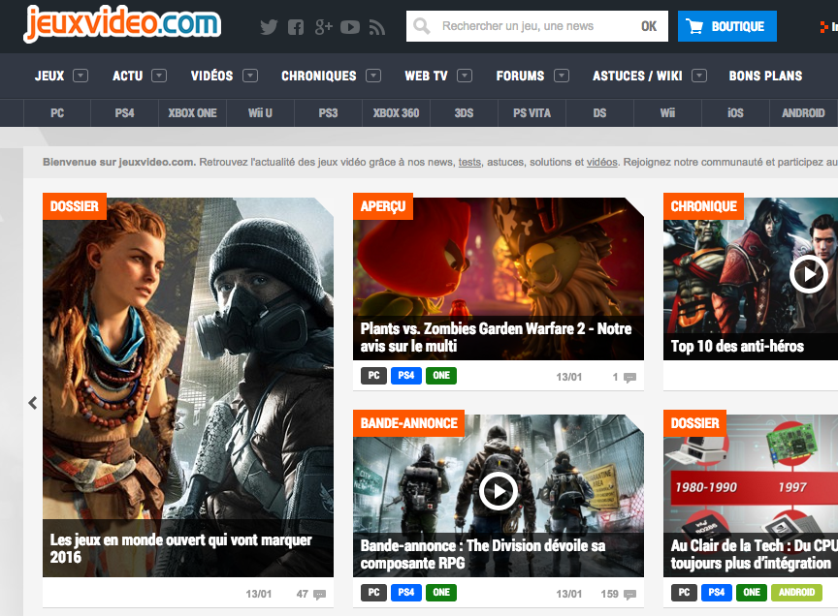
La presse jeu vidéo contemporaine

Slide 18
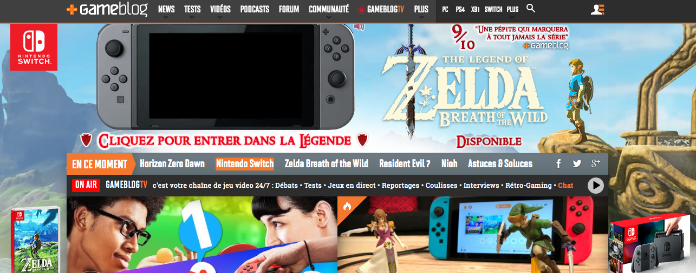
LA PROXIMITé AVEC LES ANNONCEURS

Slide 19
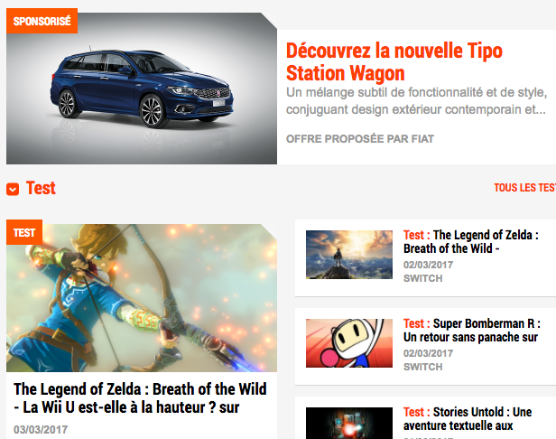
LA PROXIMITé AVEC LES ANNONCEURS

Slide 20
Le règne des contenus vidéos

Slide 21
Le règne des contenus vidéos

Slide 22
Le règne des contenus vidéos

Slide 23
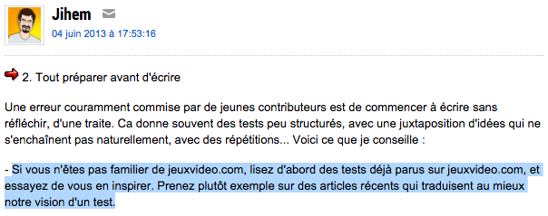
LE MéDIA COMME Agrégateur DE Communautés

Slide 24
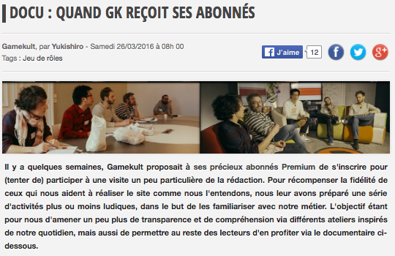
Le média comme agrégateur de communautés

Slide 25
La presse jeu vidéo contemporaine

Slide 26
LA GéNéALOGIE, DES 90’S à LA PRESSE CONTEMPORAINE

Slide 27
Conclusion
Le jeu vidéo, avec sa rhétorique de l’émerveillement, reste régulièrement chevillé au sentiment de nostalgie.
Jeux Vidéo Pratique ! N°1
il émerge régulièrement de nouveaux titres de presse qui vendent leur intérêt sur le renouement avec les codes d’antan, l’enthousiasme de la presse d’auparavant, etc.

Slide 28
Merci pour votre attention !
@Bkrywicki
Boris.krywicki@ulg.ac.be
Orbi : Boris Krywicki
http://labos.ulg.ac.be/liege-game-lab/

